Slide 1

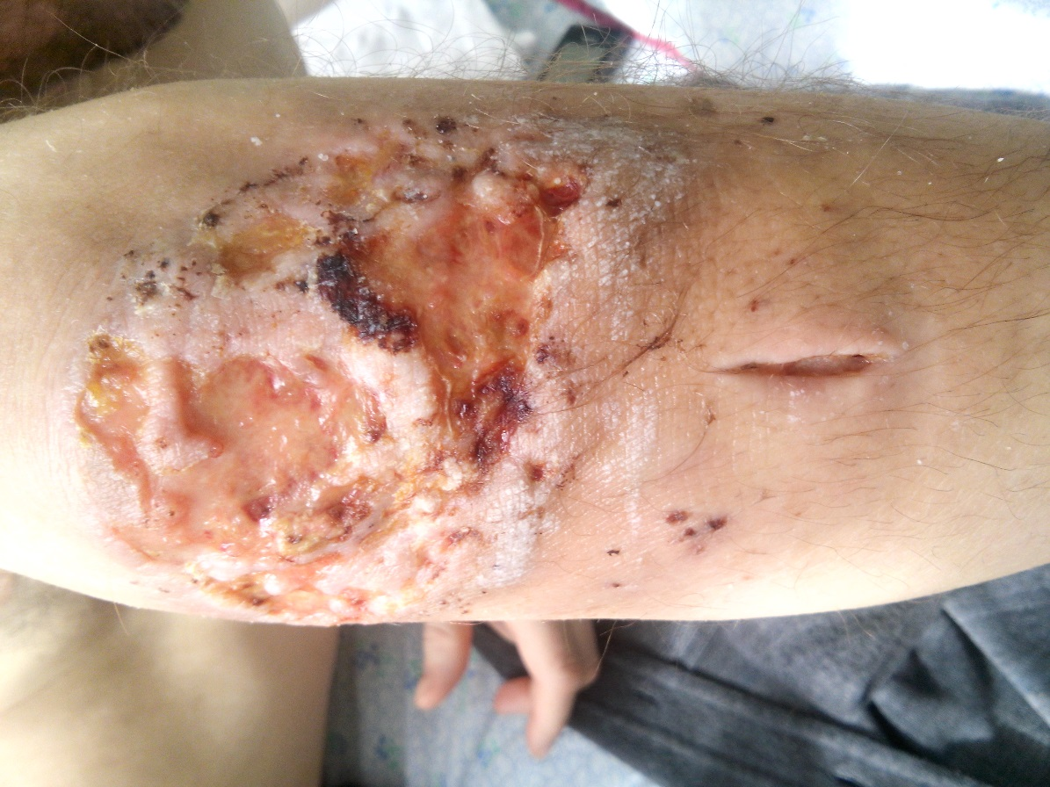
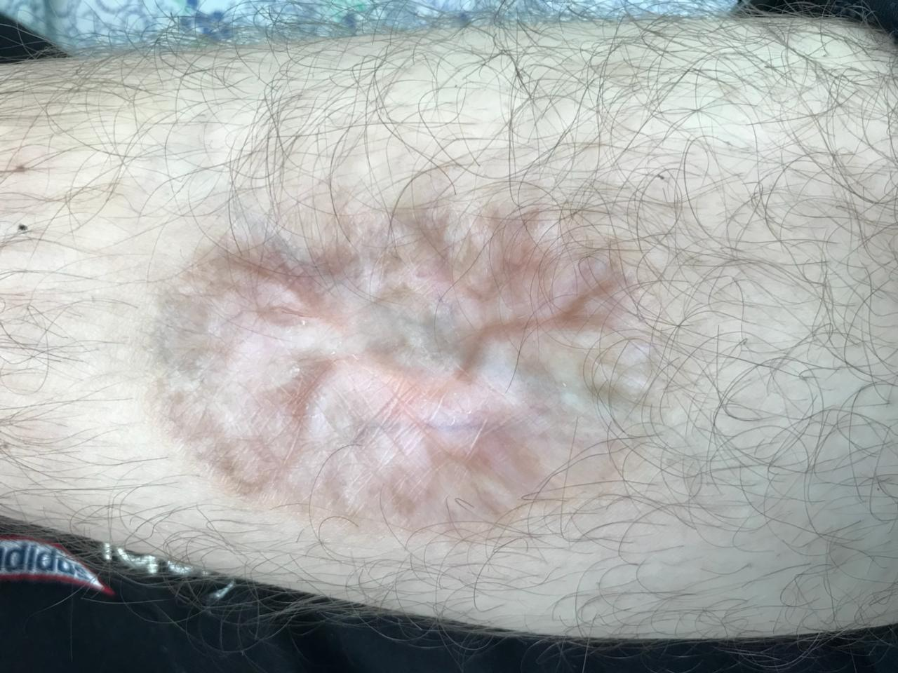
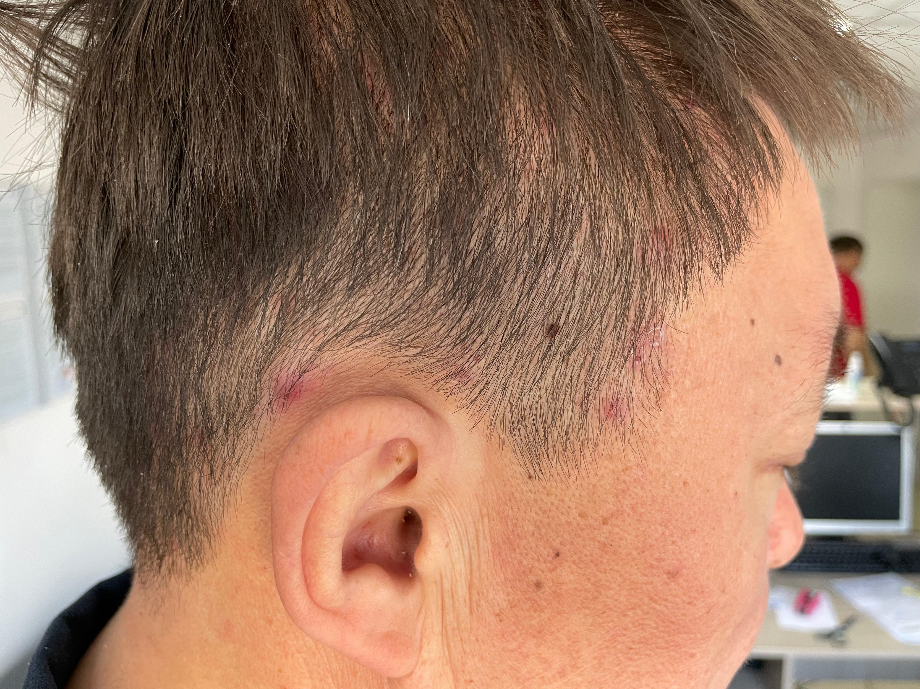
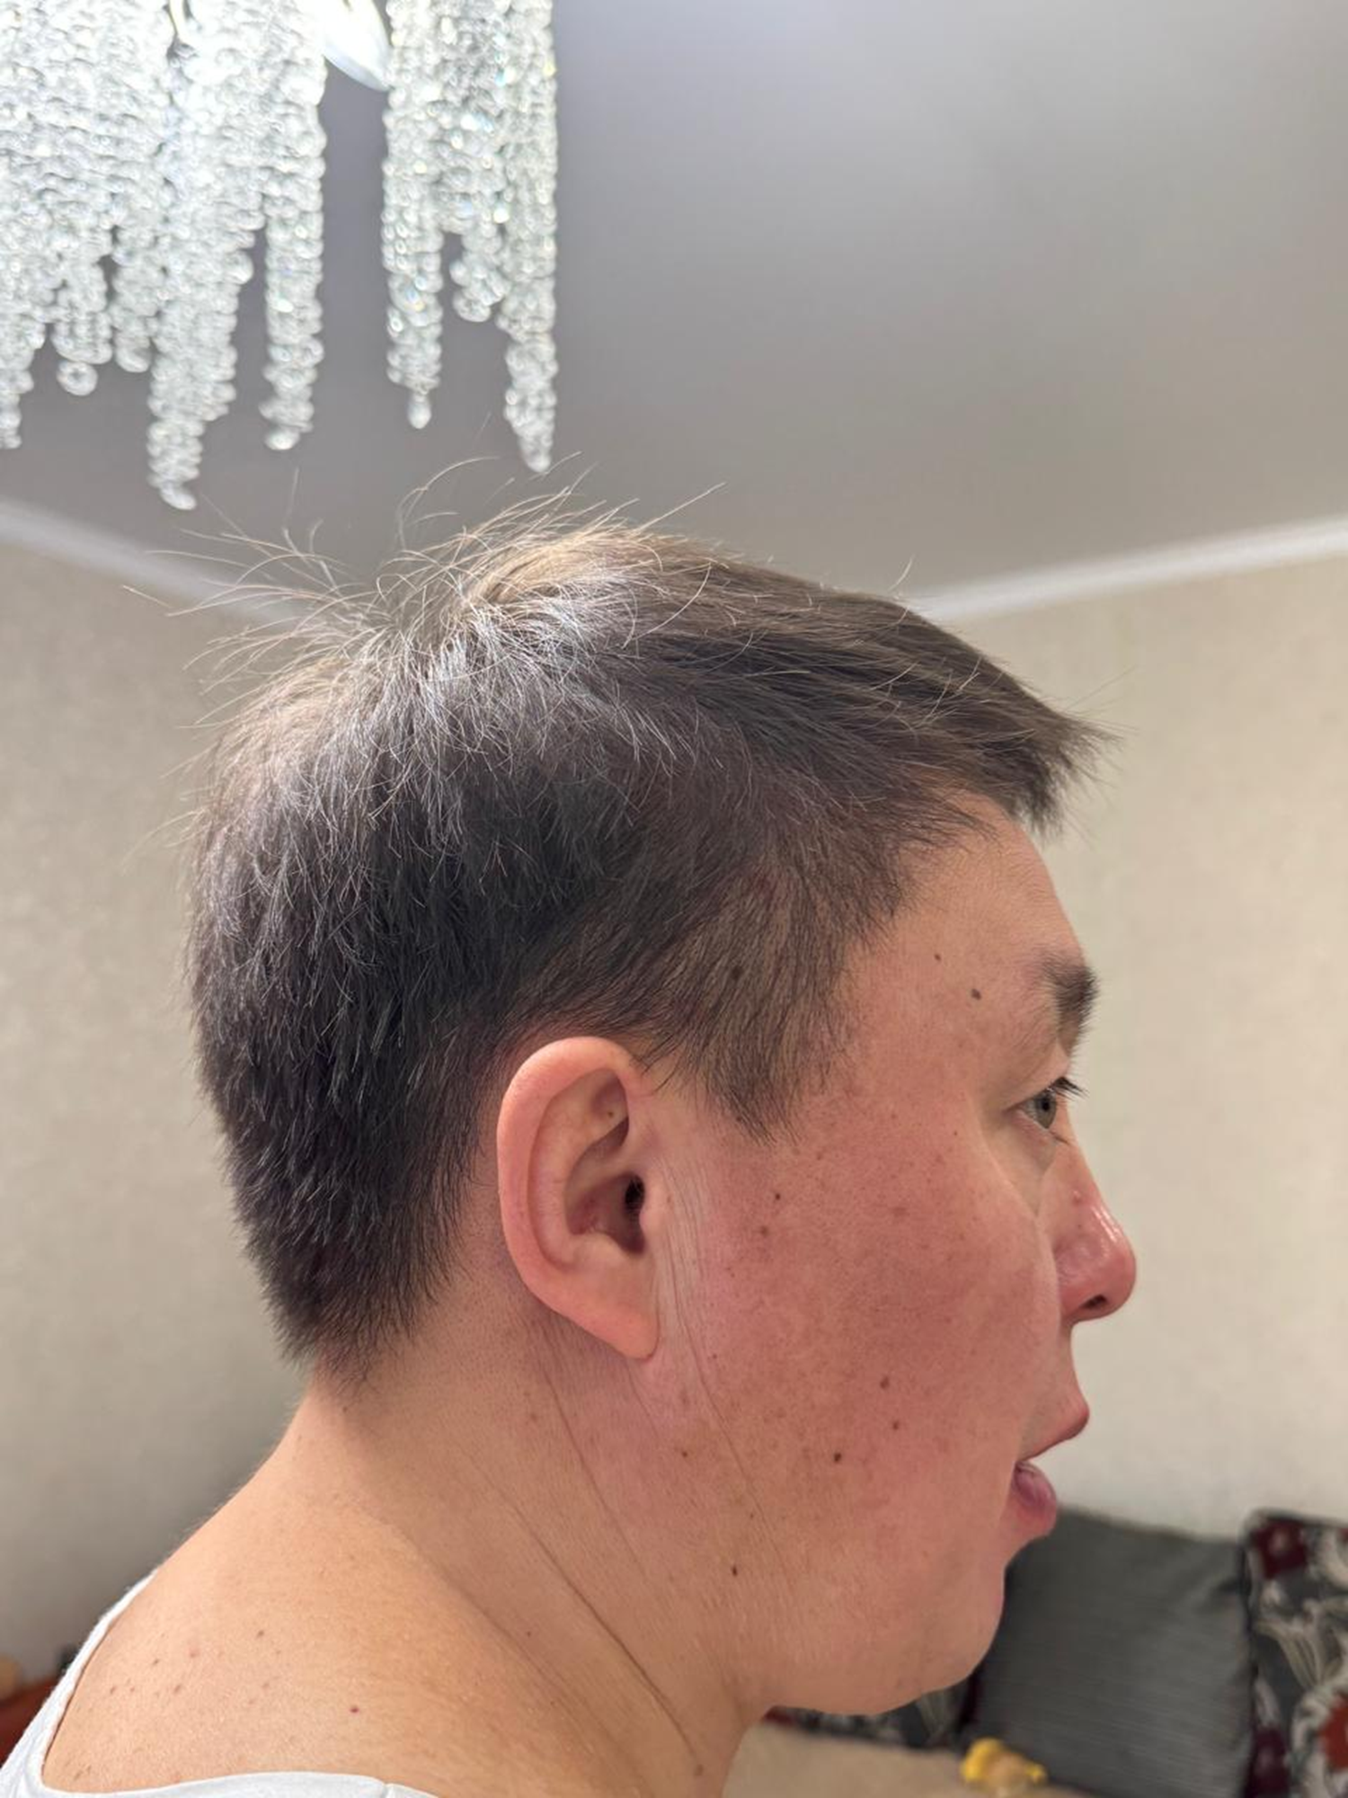
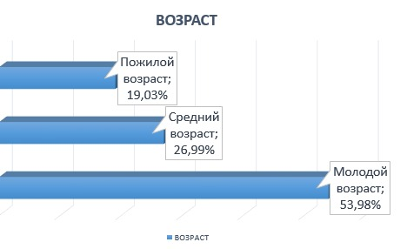
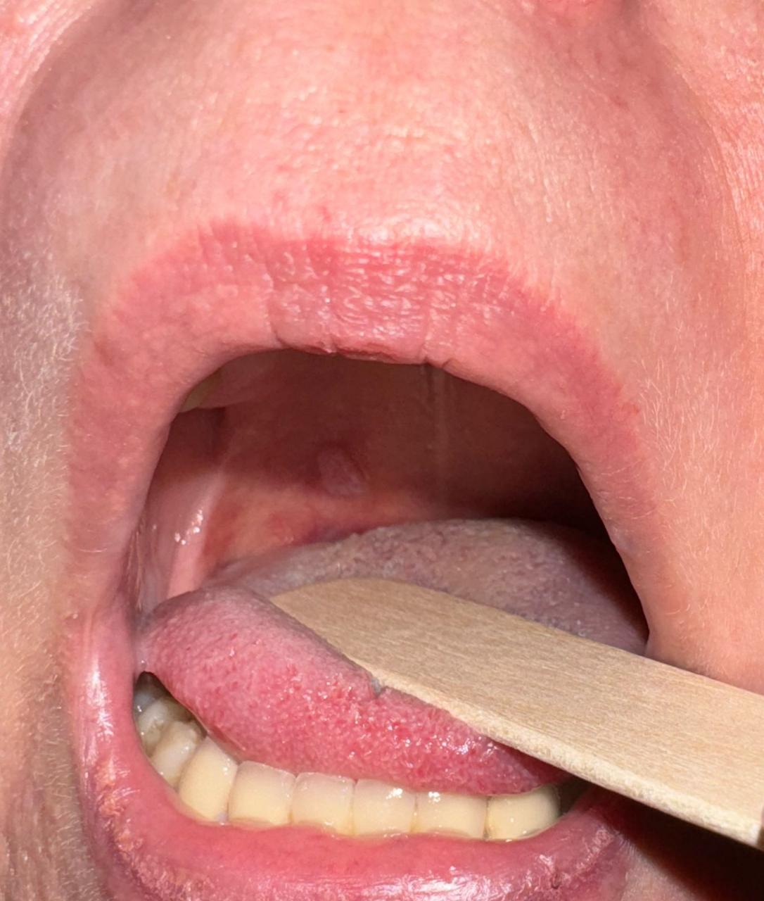
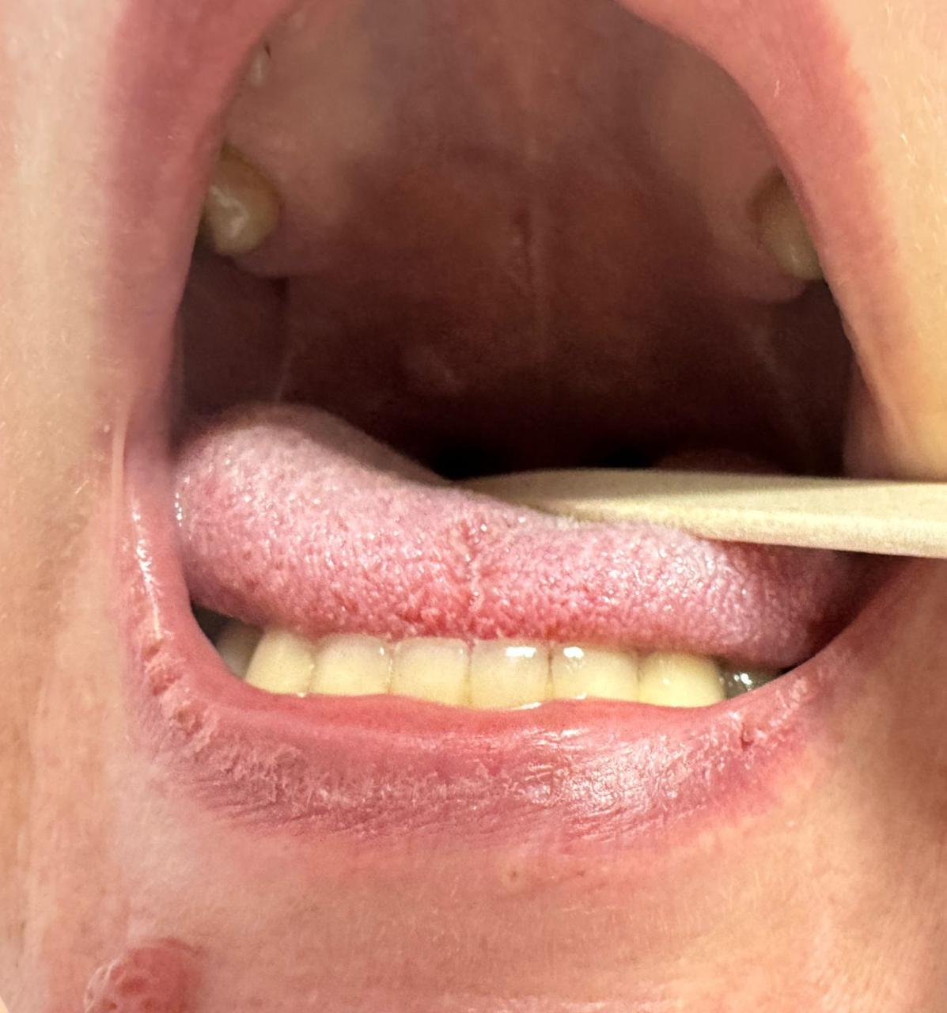
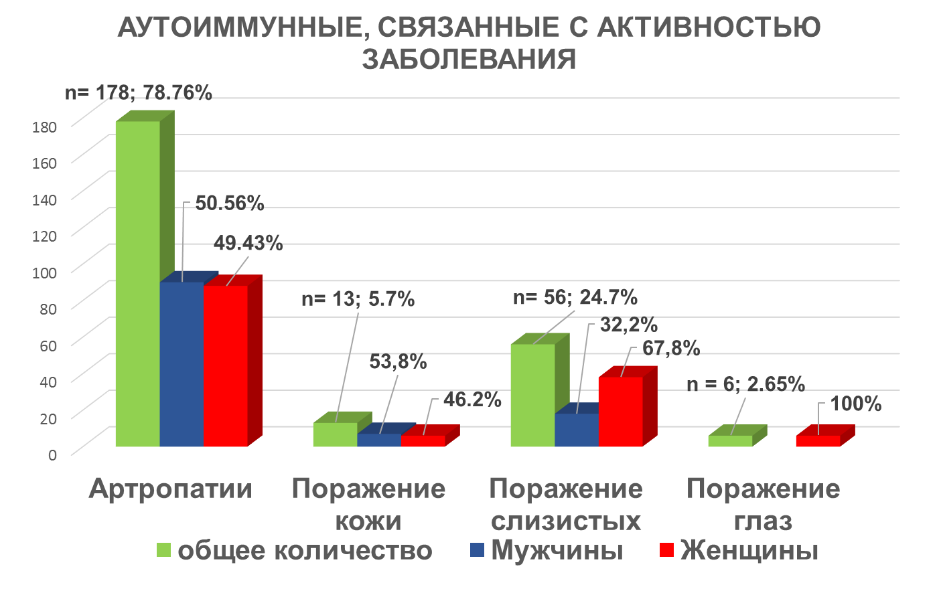
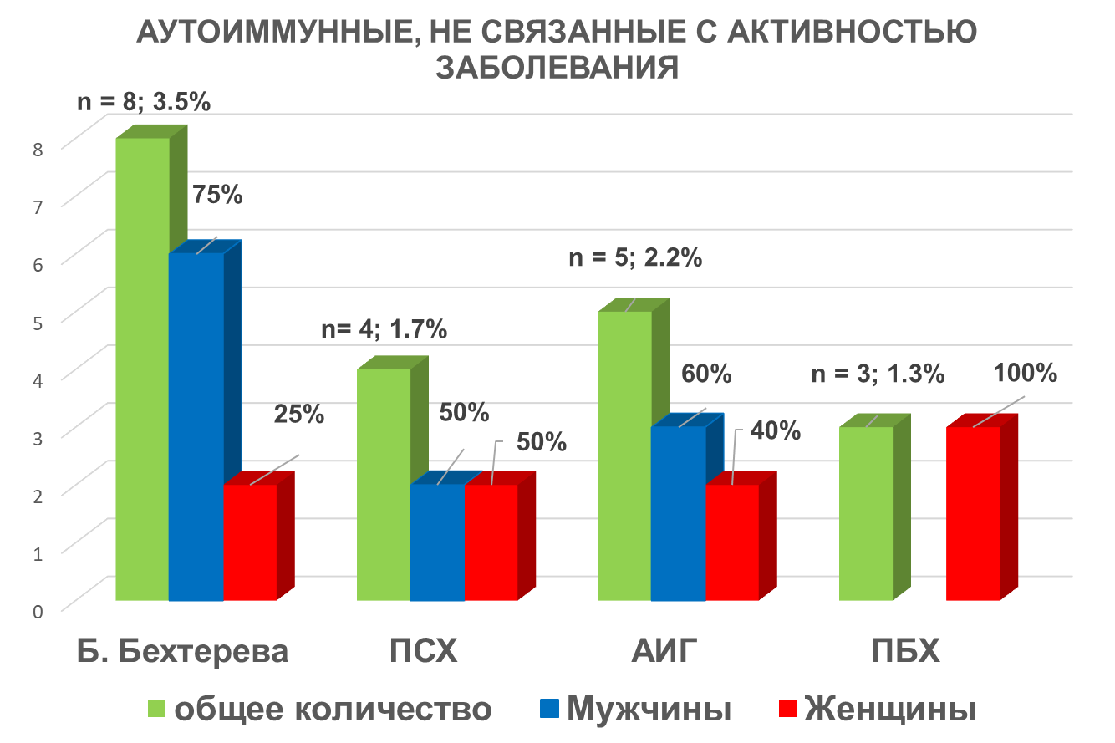
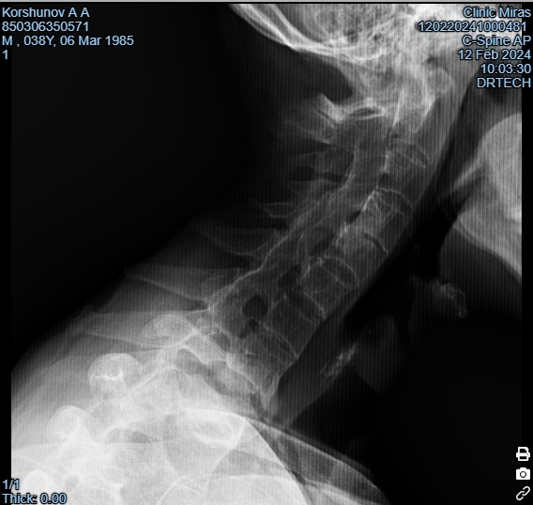
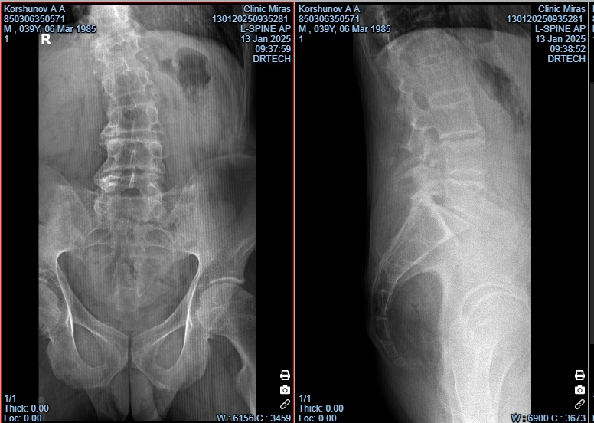
ВНЕКИШЕЧНЫЕ ПРОЯВЛЕНИЯ ВЗК: КЛИНИЧЕСКИЕ КЕЙСЫ ГАСТРОЭНТЕРОЛОГА
Тасбулатова А.Б., Базарбай А.С., Елеу С.Б., Ларюшина Е.М., Лозинская И.А., Кабдулина Н.В.
НАО «Карагандинский медицинский университет», КГП «Областная клиническая больница» УЗ КО
Казахстан, Караганда,
Электронная почта: TasbulatovaA@qmu.kz
ВВЕДЕНИЕ
ИНТЕРЕСНЫЕ КЛИНИЧЕСКИЕ СЛУЧАИ
Воспалительные заболевания кишечника (ВЗК) выходят за пределы желудочно-кишечного тракта, вызывая системные проявления, которые могут доминировать в клинической картине. Внекишечные осложнения затрудняют диагностику, требуют междисциплинарного подхода и индивидуального подбора терапии. В данной работе рассматриваются реальные клинические случаи, иллюстрирующие сложность ведения таких пациентов. До 50% пациентов с воспалительными заболеваниями кишечника испытывают по крайней мере одно внекишечное проявление, которое может проявиться ещё до постановки диагноза ВЗК. Вероятность развития внекишечных проявлений увеличивается с течением болезни и у пациентов, у которых уже есть одно внекишечное проявление.
Пациент А, мужчина, 38 лет
Диагноз: Болезнь Крона, толстокишечная локализация, А2, В1 воспалительное течение, умеренной степени активности (индекс активности по CDAI 337 б.). Гангренозная пиодермия угла нижней челюсти, правого локтевого сустава. Абсцесс в/3 правого предплечья. Инфицированные раны локтевой области слева и подчелюстной справа. Синдром мальабсорбции. Вторичная анемия тяжелой степени тяжести.
Тактика: ведения: индукция ремиссии системными ГКС с дальнейшем переходом на ГИБТ (Адалимумаб)
ЦЕЛЬ
Анализ внекишечных проявлений при ВЗК, тактика ведения через призму клинических кейсов
МАТЕРИАЛЫ И МЕТОДЫ
Ретроспективный анализ регистра ВЗК (Карагандинской и Улытауской области)
В исследовании участвовали 226 пациентов с верифицированным диагнозом ВЗК, имеющих внекишечные проявления.
Исследование проводилось на базе КГП «ОКБ» УЗ КО
РЕЗУЛЬТАТЫ ИССЛЕДОВАНИЯ
Пациент В, мужчина, 41 лет
Диагноз:Болезнь Крона тонкой и толстой кишки, А2, В1, L3, легкой степени активности Харвей-Брэндшоу (индекс активности 5 баллов), хроническое течение с постепенным началом. Внекишечные проявления: Рецидивирующий афтозный стоматит, фолликулит. Хронический геморрой II степени, стадия ремиссии.
Тактика ведения: индукция ремиссии системными ГКС + имунносупрессивная терапия (Азатиоприн), с переходом на ГИБТ
Пациент Б, женщина, 53 лет
Диагноз: Болезнь крона тонкой ( терминальный илеит) и толстой кишки, А3 (53 лет), В1 ( воспалительная форма), L2 (колит), легкая активности по Бесту (СДАГ І65 баллов), 5 баллов по шкале Харвей-Брэндшоу легкая активность. Внекишечные проявления : Афтозный стоматит. Осложнения: СИБР.
Тактика ведения: индукция ремиссии системными ГКС
1. ХАРАКТЕРИСТИКА ОБСЛЕДОВАННЫХ ПАЦИЕНТОВ
Пациент Х, мужчина, 39 лет
Болезнь Крона толстой кишки, А2, В1, низкая активность по Бесту (CDAI-170,4), средняя активность по Харвей-Брэндшоу(12 б). Старт биологической терапии Инфликсимабом(Ремикейд) в апреле 2011 г. Обрыв биологической терапии Инфликсимабом(Ремикейд) с 2012-2013 г. Рестарт биологической терапии Инфликсимабом(Ремикейд) в феврале 2014 г. Утрата ответа на биологическую терапию Инфликсимабом(Ремикейд) в августе 2018 г. Состояние после субтотальной гемиколэктомии(06.08.18). Колостома(06.08.18). Гормонозависимость. Синдром мальабсорбции. Старт биологической терапии Устекинумабом(Стелара) в марте 2019 г. Модификация биологической терапии Устекинумабом(Стелара. Отмена ГИБТ Устекинумабом(Стелара) в виду утраты ответа. Старт биологической терапии Адалимумабом (Хумира) от 27.02.2023 г. Внекишечные проявления: увеит справа(июль 2024 г).
Анкилозирующий спондилит, аксиальная форма, медленнопрогрессирующее течение, активность II, двусторонний сакроилеит, рентген стадия 4, ФН3
ЗАКЛЮЧЕНИЕ
Внекишечные проявления воспалительных заболеваний кишечника (ВЗК) чаще встречаются у молодых пациентов (53,98%) с небольшим преобладанием мужчин (53%), при этом 70% случаев составляют пациенты с Язвенным колитом (ЯК) и 30% – с болезнью Крона (БК), а наиболее распространенными внекишечными осложнениями являются артропатии (78,76%), поражения слизистых (24,7%) и кожи (5,7%), поражение глаз встречается реже (2,65%), среди кожных проявлений у одного пациента диагностирована гангренозная пиодермия (0,44%), узловатая эритема – в 5,3%, у двух пациентов выявлены множественные внекишечные проявления, включая поражения слизистой, кожи и глаз, кроме того, 8,7% пациентов имели аутоиммунные проявления, не связанные с активностью ВЗК, включая болезнь Бехтерева (3,5% среди этих пациентов), первичный склерозирующий холангит (1,7%) (ПСХ), аутоиммунный гепатит (2,2%) (АИГ) и первичный билиарный холангит (1,3%) (ПБХ), что подчеркивает необходимость комплексного междисциплинарного подхода к ведению таких пациентов.
2. РАСПРОСТРАНЕННОСТЬ ВНЕКИШЕЧНЫХ ПРОЯВЛЕНИЙ
Список источников информации
The First European Evidence-based Consensus on Extra-intestinal Manifestations in Inflammatory Bowel Disease https://pmc.ncbi.nlm.nih.gov/articles/PMC4957476/

